Slide 1
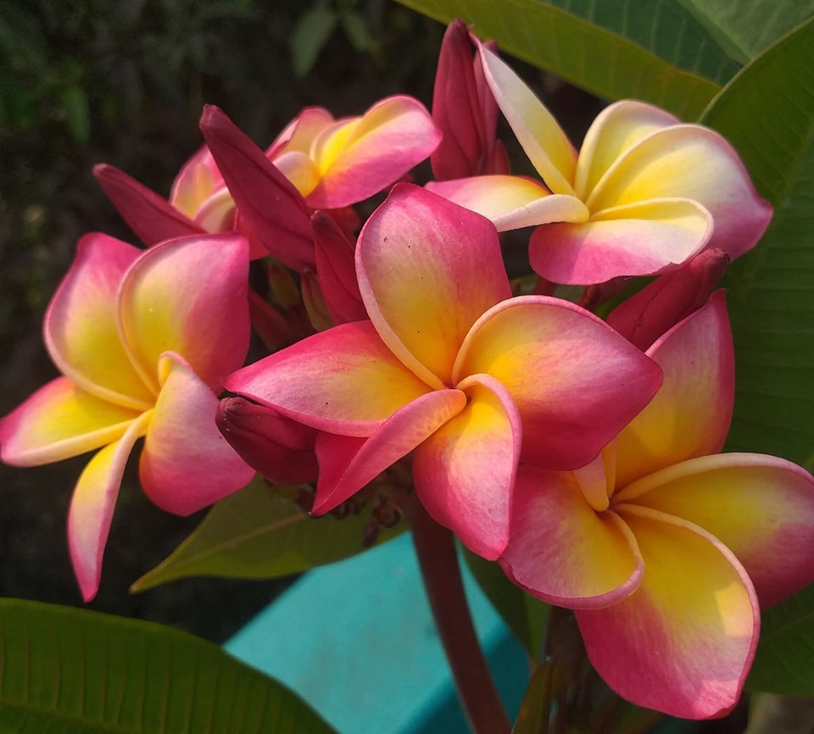
স্বাগতম

Slide 2

শিক্ষক পরিচিতি
IqvwKj Avn‡g`
mnKvix wkÿK (weÁvb)
Igi wKÛvi Mv‡U©b ¯‹zj GÛ Igi Mv‡U©b GKv‡Wgx, কালাই, জয়পুরহাট।

Slide 3
একাদশ অধ্যায়
আলো
💡
Light
অষ্টম বিজ্ঞান
আলোর প্রতিসরণ
ম্যাগনিফাইং গ্লাস
প্রতিসরণের নিয়ম
মানব চক্ষু
পূর্ণ অভ্যন্তরীণ প্রতিফলন
ক্যামেরা
অপটিক্যাল ফাইবার

Slide 4
📚 অধ্যায় পরিচিতি
অধ্যায়ের মূল বিষয়
এই অধ্যায় শেষে আমরা–
আলোক রশ্মি এক স্বচ্ছ মাধ্যম থেকে অন্য স্বচ্ছ মাধ্যমে তীর্যকভাবে আপতিত হলে মাধ্যম পরিবর্তনে এর গতিপথের দিক পরিবর্তন দেখা যায়। এটি হলো আলোর প্রতিসরণ। এই অধ্যায়ে আমরা প্রতিসরণের বিভিন্ন ঘটনা, পূর্ণ অভ্যন্তরীণ প্রতিফলন এবং এর প্রয়োগ, অপটিক্যাল ফাইবার, ম্যাগনিফাইং গ্লাস, মানব চক্ষু ও ক্যামেরার কার্যক্রম তুলনা নিয়ে আলোচনা করব।
✔ আলোর প্রতিসরণের ঘটনাগুলো ব্যাখ্যা করতে পারব
✔ পূর্ণ অভ্যন্তরীণ প্রতিফলন ব্যাখ্যা করতে পারব
✔ অপটিক্যাল ফাইবারের কাজ ব্যাখ্যা করতে পারব
✔ ম্যাগনিফাইং গ্লাসের কাজ ব্যাখ্যা করতে পারব
✔ চশমার কাজ ব্যাখ্যা করতে পারব
✔ ক্যামেরা এবং চোখের কার্যক্রম তুলনা করতে পারব

Slide 5
আলোর প্রতিসরণ
সংজ্ঞা
হালকা মাধ্যম (বায়ু)
আলোক রশ্মি এক স্বচ্ছ মাধ্যম থেকে অন্য স্বচ্ছ মাধ্যমে তীর্যকভাবে আপতিত হলে মাধ্যম পরিবর্তনে এর গতিপথের দিক পরিবর্তন দেখা যায়।
এটি হলো আলোর প্রতিসরণ।
আপতিত রশ্মি
অভিলম্ব
i
ঘন মাধ্যম (কাচ)
r
মনে রাখো!
লম্বভাবে আলো এক স্বচ্ছ মাধ্যম থেকে অন্য স্বচ্ছ মাধ্যমে যাওয়ার সময় এর গতিপথের কোনো দিক পরিবর্তন হয় না।
প্রতিসরিত রশ্মি
i > r

Slide 6
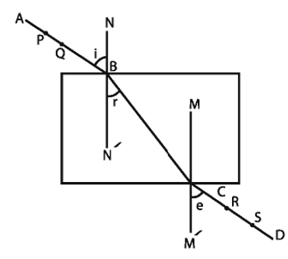
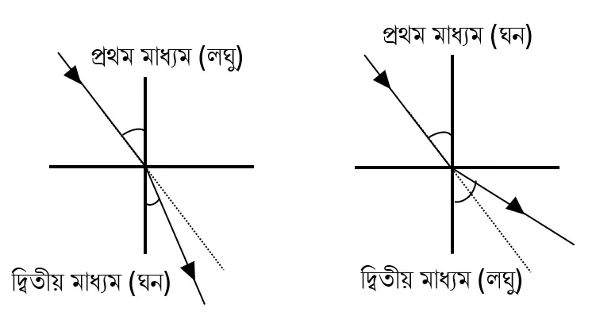
🔦 আলোর প্রতিসরণ (Refraction of Light)

Slide 7
🔦 আলোর প্রতিসরণ (Refraction of Light)
নিয়ম ১
নিয়ম ২
নিয়ম ৩
প্রতিসরণ: আলোক রশ্মি এক স্বচ্ছ মাধ্যম থেকে অন্য স্বচ্ছ মাধ্যমে প্রবেশ করলে দুই মাধ্যমের বিভেদ তলে এর গতিপথের দিক পরিবর্তন করে। আলোক রশ্মির এই দিক পরিবর্তনকে আলোর প্রতিসরণ বলে।
আলোক রশ্মি হালকা মাধ্যম থেকে ঘন মাধ্যমে প্রবেশ করলে অভিলম্বের দিকে সরে আসে। এই ক্ষেত্রে আপতন কোণ প্রতিসরণ কোণ অপেক্ষা বড়ো হয়।
আলোক রশ্মি ঘন মাধ্যম থেকে হালকা মাধ্যমে প্রবেশ করলে এটি অভিলম্ব থেকে দূরে সরে যায়। আপতন কোণ প্রতিসরণ কোণ অপেক্ষা ছোটো হয়।
আলোকরশ্মি প্রথমে একটি মাধ্যম থেকে অন্য মাধ্যমে প্রতিসরিত হওয়ার পর পুনরায় একই মাধ্যমে নির্গত হলে আপতন কোণ ও নির্গমন কোণ সমান হয়।
আপতন কোণ (i) → প্রতিসরণ কোণ (r) → নির্গমন কোণ (e)
একাদশ অধ্যায় | আলো | NCTB অষ্টম শ্রেণি বিজ্ঞান

Slide 8
💡 আপতিত রশ্মি, প্রতিসরিত রশ্মি এবং আপতন বিন্দুতে দুই মাধ্যমের বিভেদ তলে অঙ্কিত অভিলম্ব একই সমতলে
থাকে।
প্রতিসরণের বাস্তব প্রয়োগ
লাঠি বাঁকা দেখানো
মুদ্রার দৃশ্যমানতা
পানিতে ডোবানো সোজা লাঠিকে উপর থেকে তাকালে পানির মধ্যে লাঠিটি ছোটো, মোটা এবং ভাঙা দেখায়। এটি ঘন মাধ্যম (পানি) থেকে আলো প্রতিসরিত হয়ে হালকা মাধ্যমে (বায়ুতে) আসার কারণে।
মগের তলায় রাখা মুদ্রা যখন দেখা যায় না, পানি ঢালতে থাকলে আস্তে আস্তে মুদ্রা দেখা যায়। অর্থাৎ প্রতিসরণের ফলে আলো ঘন মাধ্যম পানি থেকে হালকা মাধ্যম বায়ুতে তোমার চোখে আসে।

Slide 9
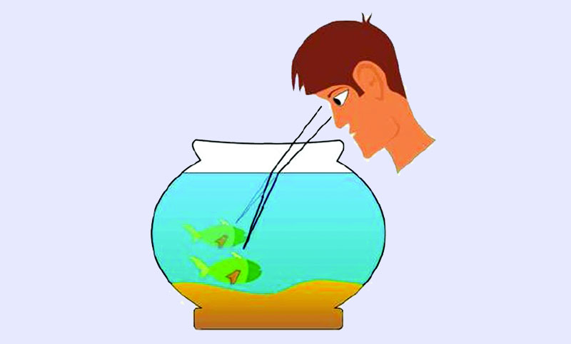
মাছ শিকারে প্রতিসরণ
ঘাটের সিঁড়ি
বর্ষাকালে দেখেছো যে পুকুর ঘাট পানিতে তলিয়ে যায়। বর্ষার স্বচ্ছ পানির জন্য পুকুর ঘাটের সিঁড়িটা যেখানে দেখা যায় এটি থাকে তার চেয়ে একটু নিচে। এটি হয় মূলত আলোর প্রতিসরণের জন্যই।
পানিতে যে জায়গায় মাছ দেখা যায়, আসলে মাছটি সেই জায়গায় থাকে না — আরেকটু দূরে এবং গভীরে থাকে। প্রতিসরণের ফলে মাছের অবাস্তব প্রতিবিম্ব দেখা যায়।
🪄
🪙
🚶

Slide 10
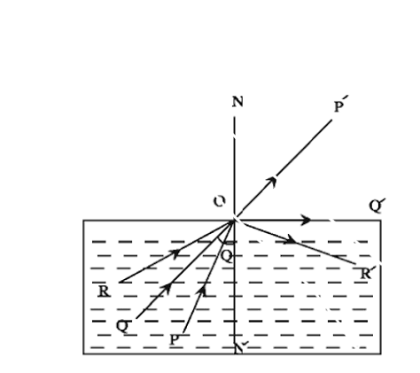
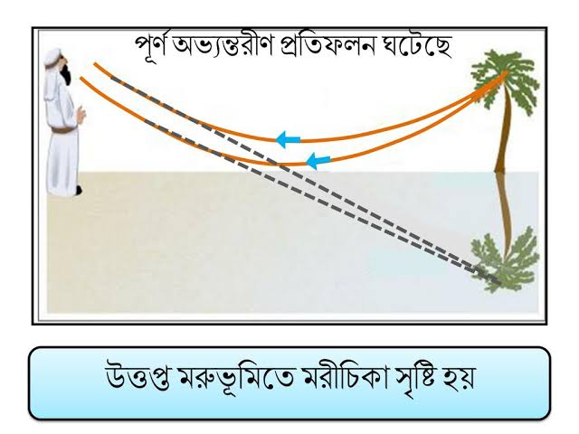
পূর্ণ অভ্যন্তরীণ প্রতিফলন ও সংকট কোণ
সংকট কোণ (Critical Angle)
ঘন মাধ্যম থেকে হালকা মাধ্যমে আলো যাওয়ার সময় যে আপতন কোণে প্রতিসরণ কোণ ৯০° হয়, তাকে সংকট কোণ বলে।
পূর্ণ অভ্যন্তরীণ প্রতিফলন
ঘন মাধ্যম থেকে আপতিত রশ্মি যখন দুই মাধ্যমের বিভেদ তল থেকে একই মাধ্যমে প্রতিফলিত হয়ে আবার ঘন মাধ্যমেই ফিরে আসে, তখন এই ঘটনাকে পূর্ণ অভ্যন্তরীণ প্রতিফলন বলা হয়।
শর্ত ২টি:
আলো রশ্মি কেবল ঘন থেকে হালকা মাধ্যমে যাওয়ার সময় এটি ঘটে।
ঘন মাধ্যমে আপতন কোণ অবশ্যই এই মাধ্যম দুটির সংকট কোণের চেয়ে বড়ো হতে হবে।

Slide 11
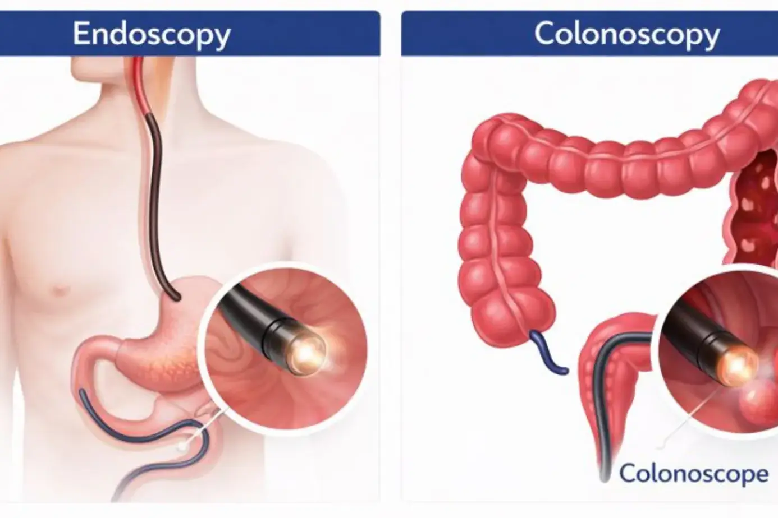
অপটিক্যাল ফাইবার

Slide 12
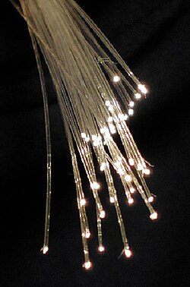
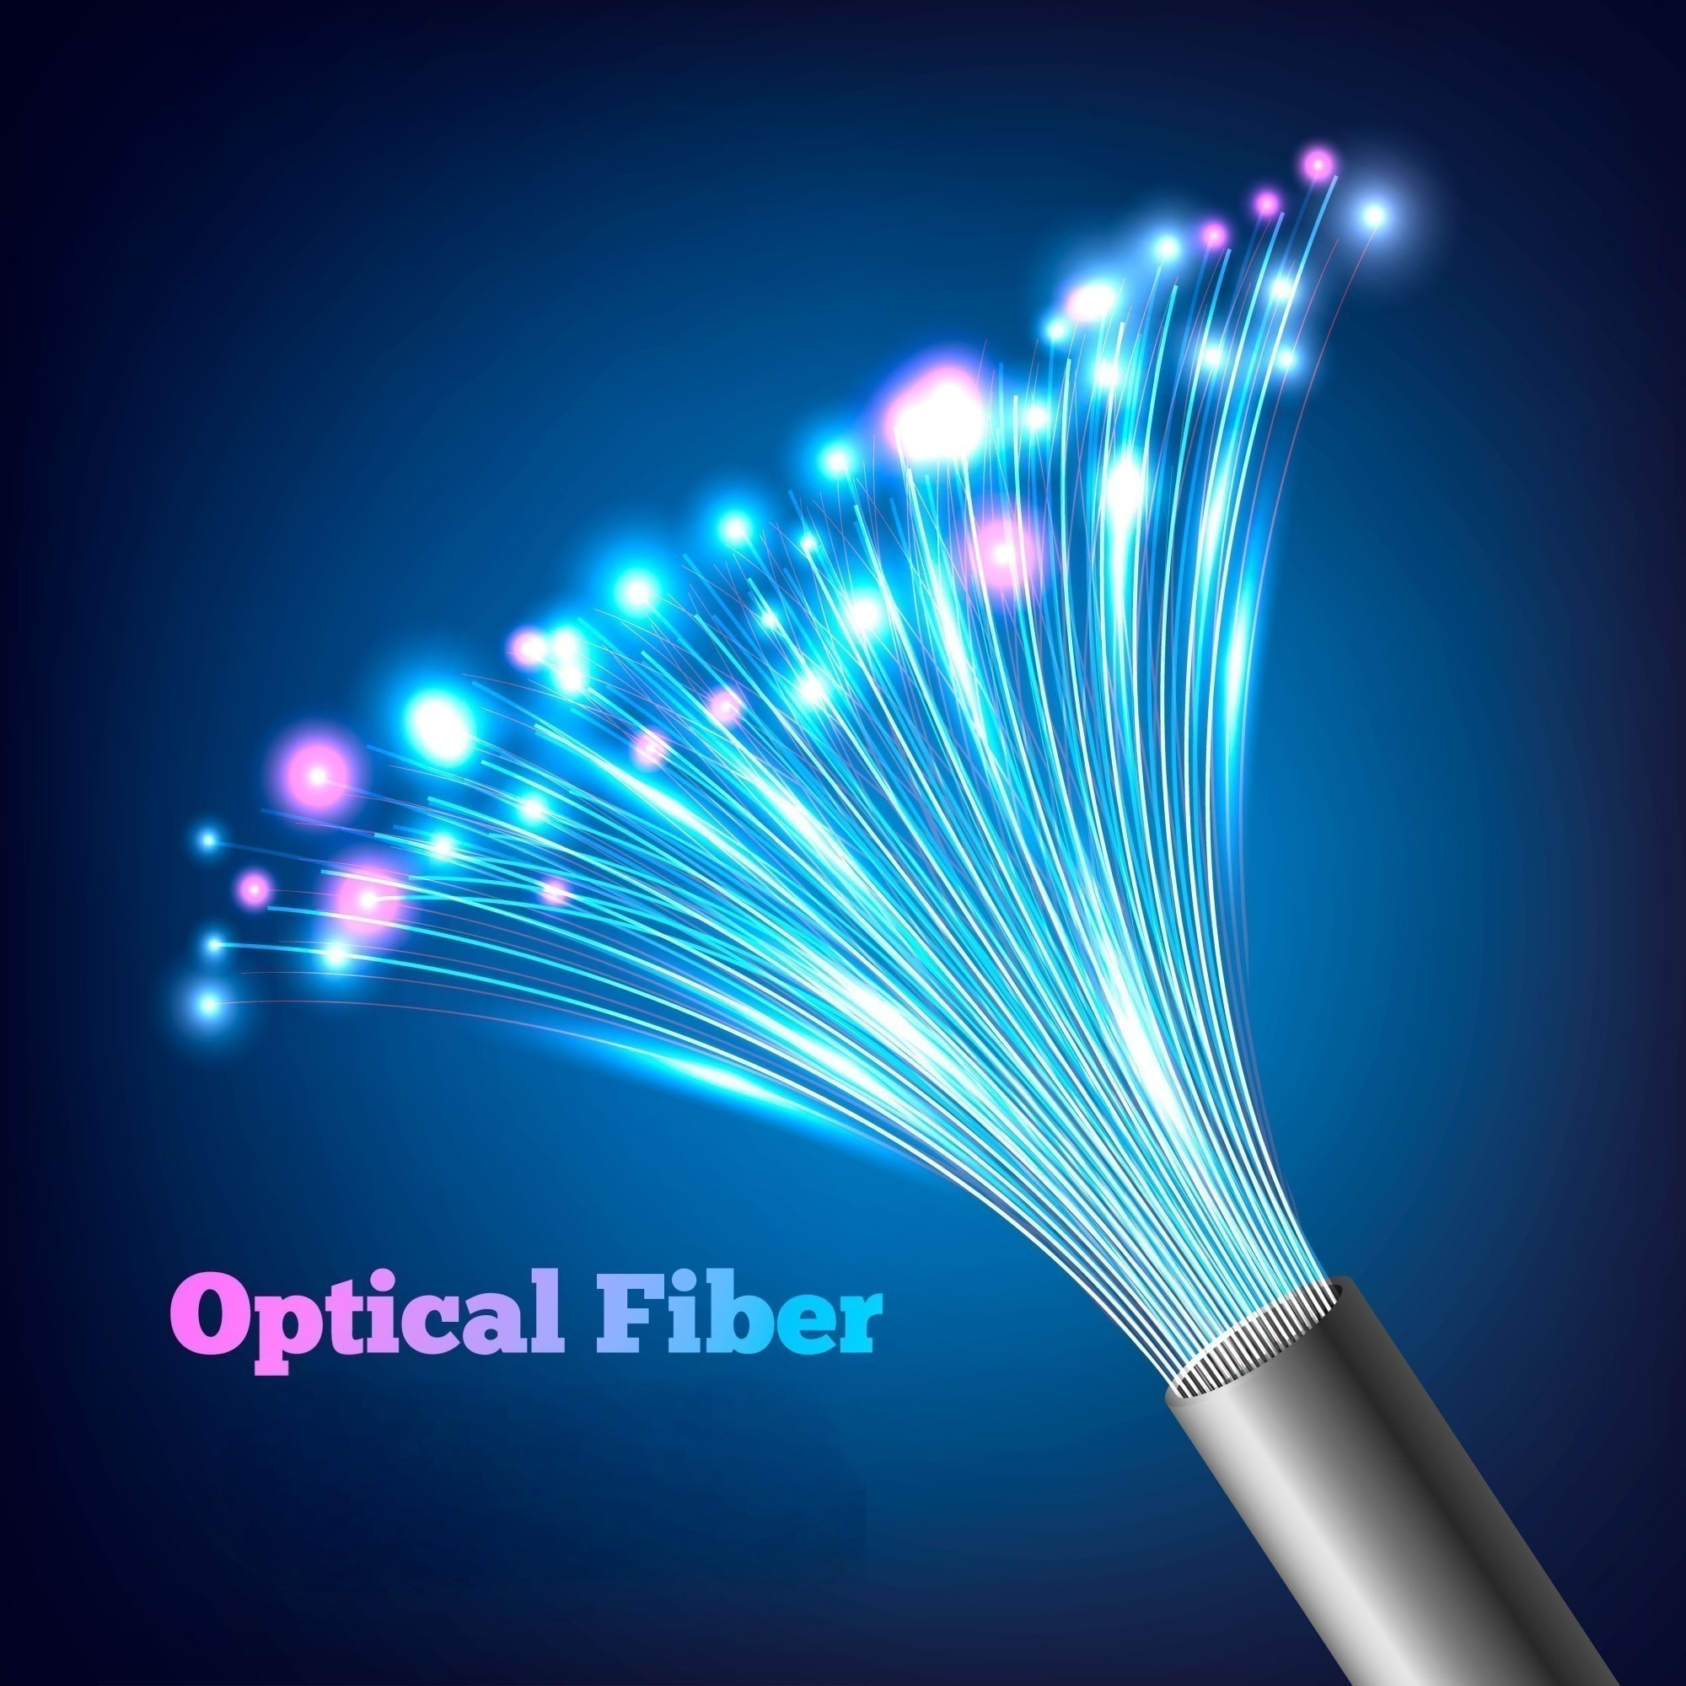

Slide 13


ম্যাগনিফাইং গ্লাস

Slide 14
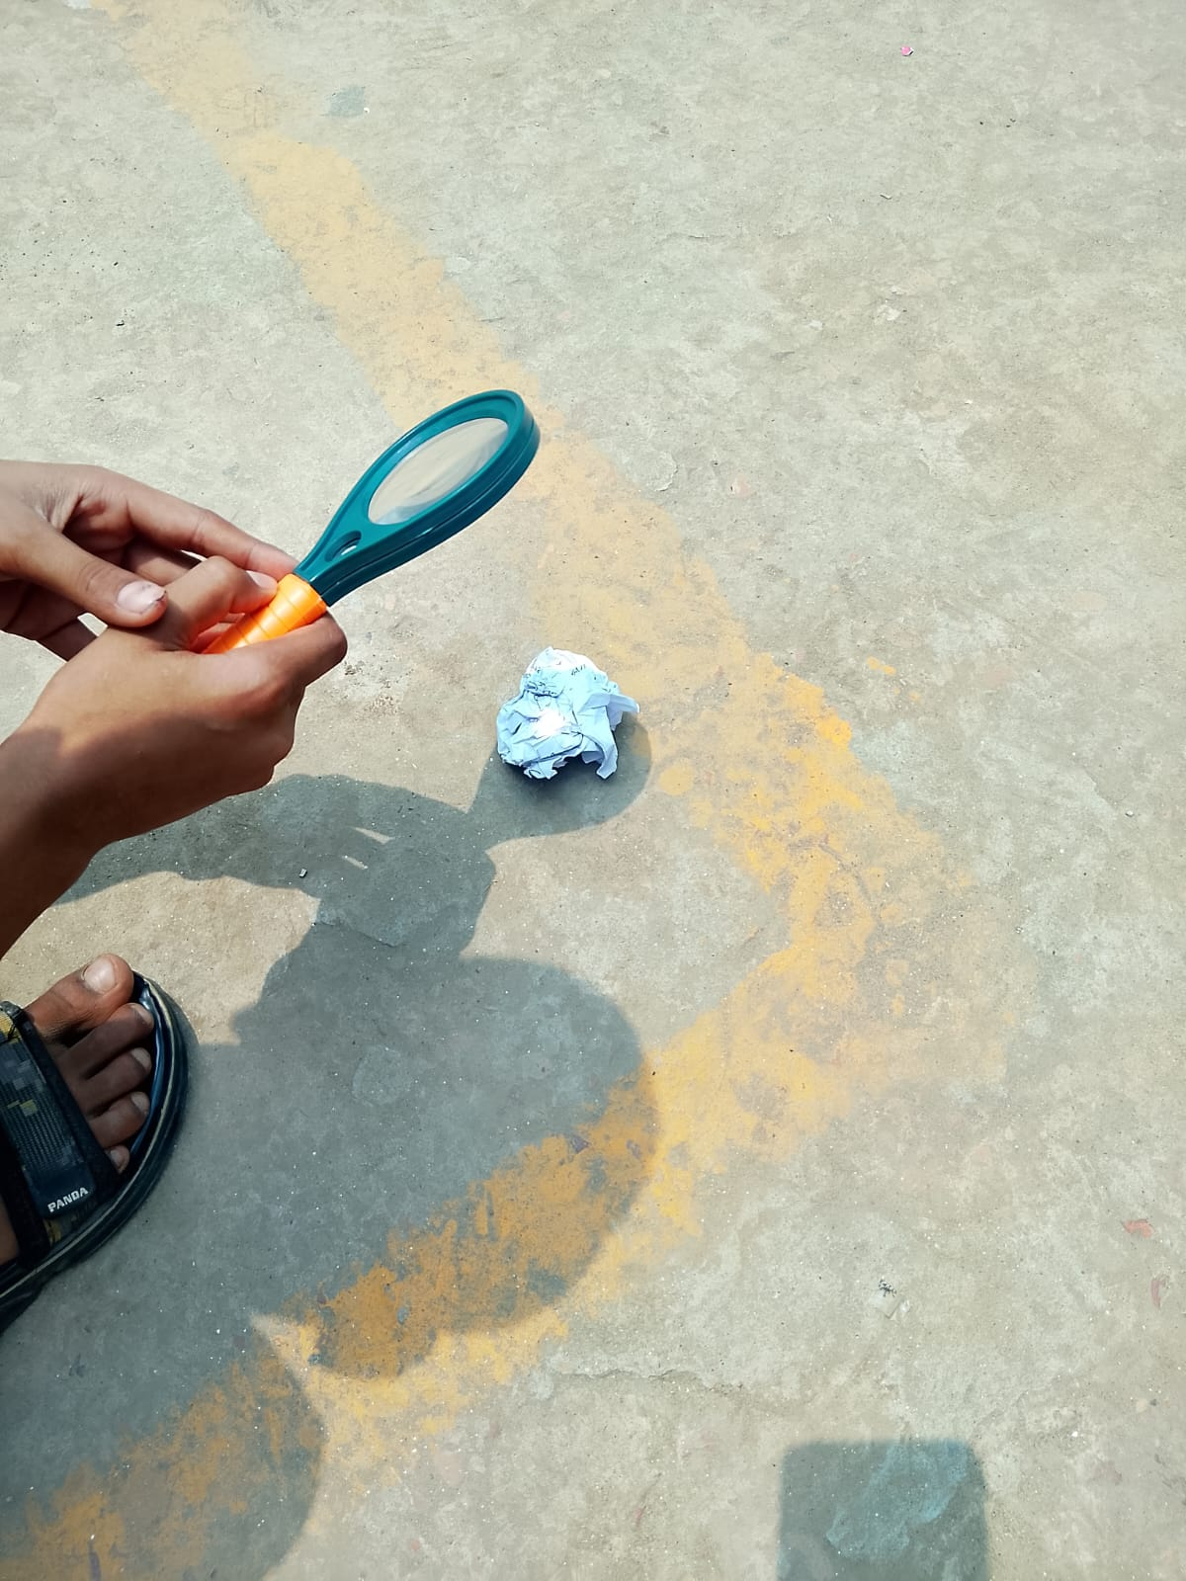
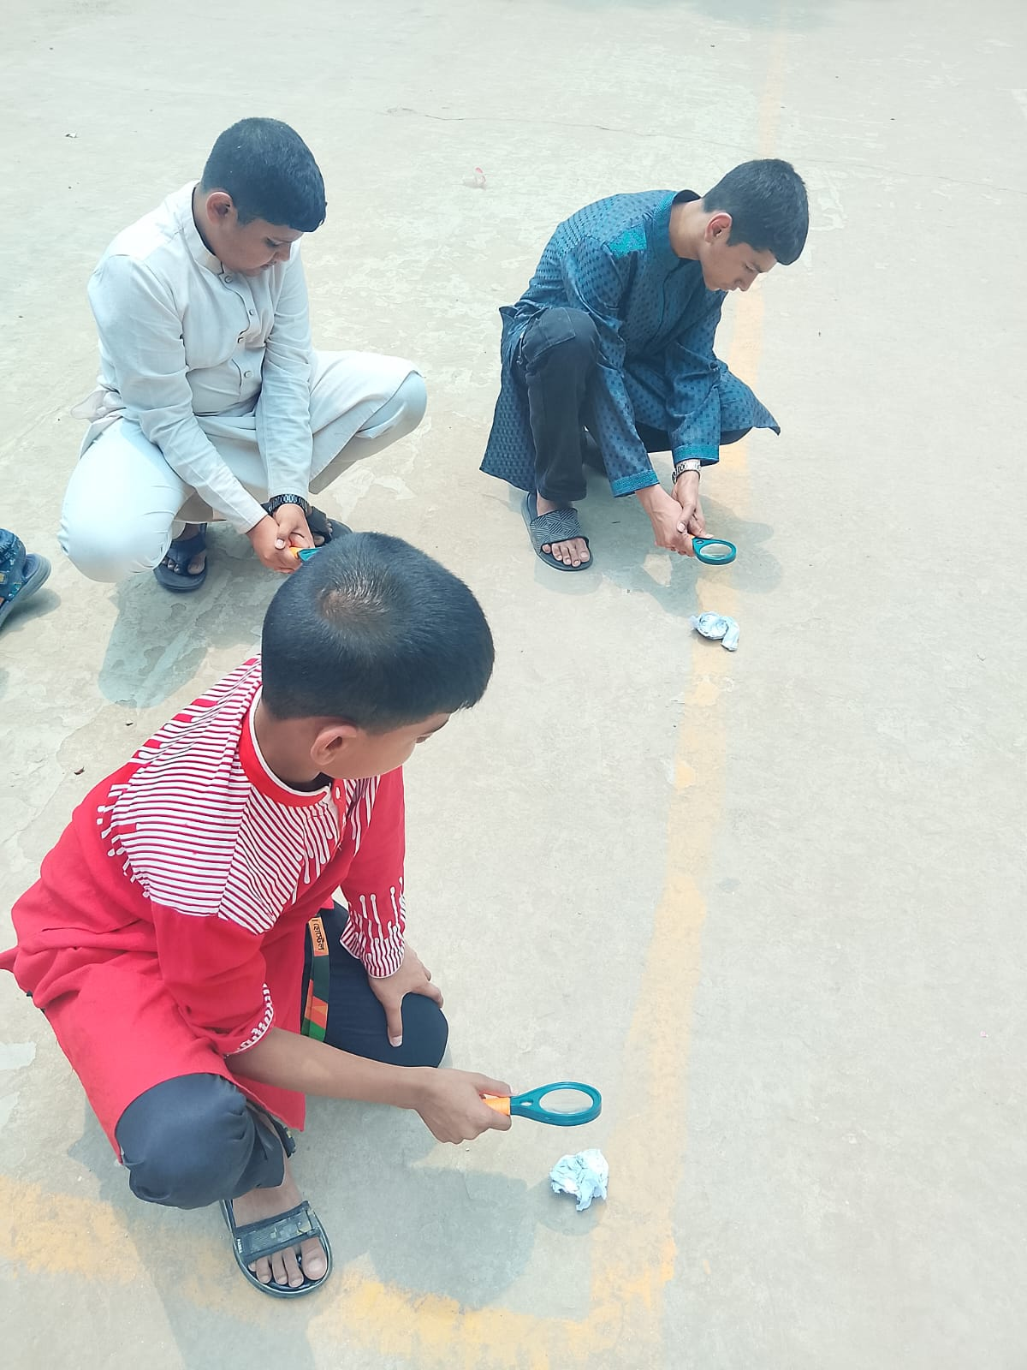

Slide 15
অপটিক্যাল ফাইবার ও ম্যাগনিফাইং গ্লাস
অপটিক্যাল ফাইবার
ম্যাগনিফাইং গ্লাস
আলোক রশ্মি
কাচতন্তু
🔍
অপটিক্যাল ফাইবার হলো একটি খুব সরু কাচতন্তু।
আলোক রশ্মিকে বহনের কাজে এটি ব্যবহৃত হয়।
আলোক রশ্মি এর মধ্যে প্রবেশ করে পূর্ণ অভ্যন্তরীণ প্রতিফলন ঘটাতে থাকে এবং অপর প্রান্ত দিয়ে বের না হওয়া পর্যন্ত।
উত্তল লেন্স ব্যবহার করে বানানো হয়।
লেন্সের ফোকাস দূরত্বের মধ্যে বস্তু রেখে দেখলে সোজা, বিবর্ধিত ও অবাস্তব প্রতিবিম্ব দেখা যায়।
চোখের খুব কাছের বিন্দু থেকে লেন্সের ফোকাস দূরত্বে বস্তু রাখলে সবচেয়ে স্পষ্ট দেখা যায়।
উপযুক্ত ফ্রেমে আবদ্ধ উত্তল লেন্সকে বিবর্ধক কাচ বা পঠন কাচ বা সরল অণুবীক্ষণ যন্ত্র বলে।
ব্যবহার:
চিকিৎসাক্ষেত্র (পাকস্থলী, কোলন পর্যবেক্ষণ)
টেলিযোগাযোগ — একসাথে অনেক সংকেত পাঠানো যায়
এন্ডোস্কোপি ও শিল্পক্ষেত্রে ব্যবহার

Slide 16
ফোকাস বিন্দু (Focus Point)
সংজ্ঞা: সূর্যের আলো বা যেকোনো দূরবর্তী উৎস থেকে আসা সমান্তরাল আলোকরশ্মি ম্যাগনিফাইং গ্লাসের মধ্য দিয়ে যাওয়ার পর ওপাশে একটি নির্দিষ্ট বিন্দুতে গিয়ে মিলিত হয়। এই বিন্দুকে ফোকাস বিন্দু বলে।
সহজ উদাহরণ: ছোটবেলায় ম্যাগনিফাইং গ্লাস দিয়ে কাগজের ওপর সূর্যের আলো ফেলে আমরা যে তীব্র উজ্জ্বল ছোট গোল বিন্দুটি তৈরি করতাম, সেটাই হলো ফোকাস বিন্দু।
ফোকাস দূরত্ব (Focal Length)
সংজ্ঞা: ম্যাগনিফাইং গ্লাসের ঠিক মাঝখানের কেন্দ্র (আলোক কেন্দ্র) থেকে ফোকাস বিন্দু পর্যন্ত যতটুকু দূরত্ব, তাকে ফোকাস দূরত্ব বলে।
সহজ উদাহরণ:তুমি যখন ম্যাগনিফাইং গ্লাস দিয়ে কাগজে আগুন জ্বালাতে, তখন লেন্স থেকে কাগজের পৃষ্ঠার দূরত্বটুকুই হলো ওই লেন্সের ফোকাস দূরত্ব।

Slide 17
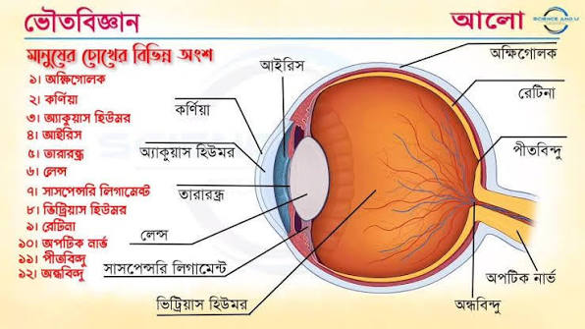

Slide 18
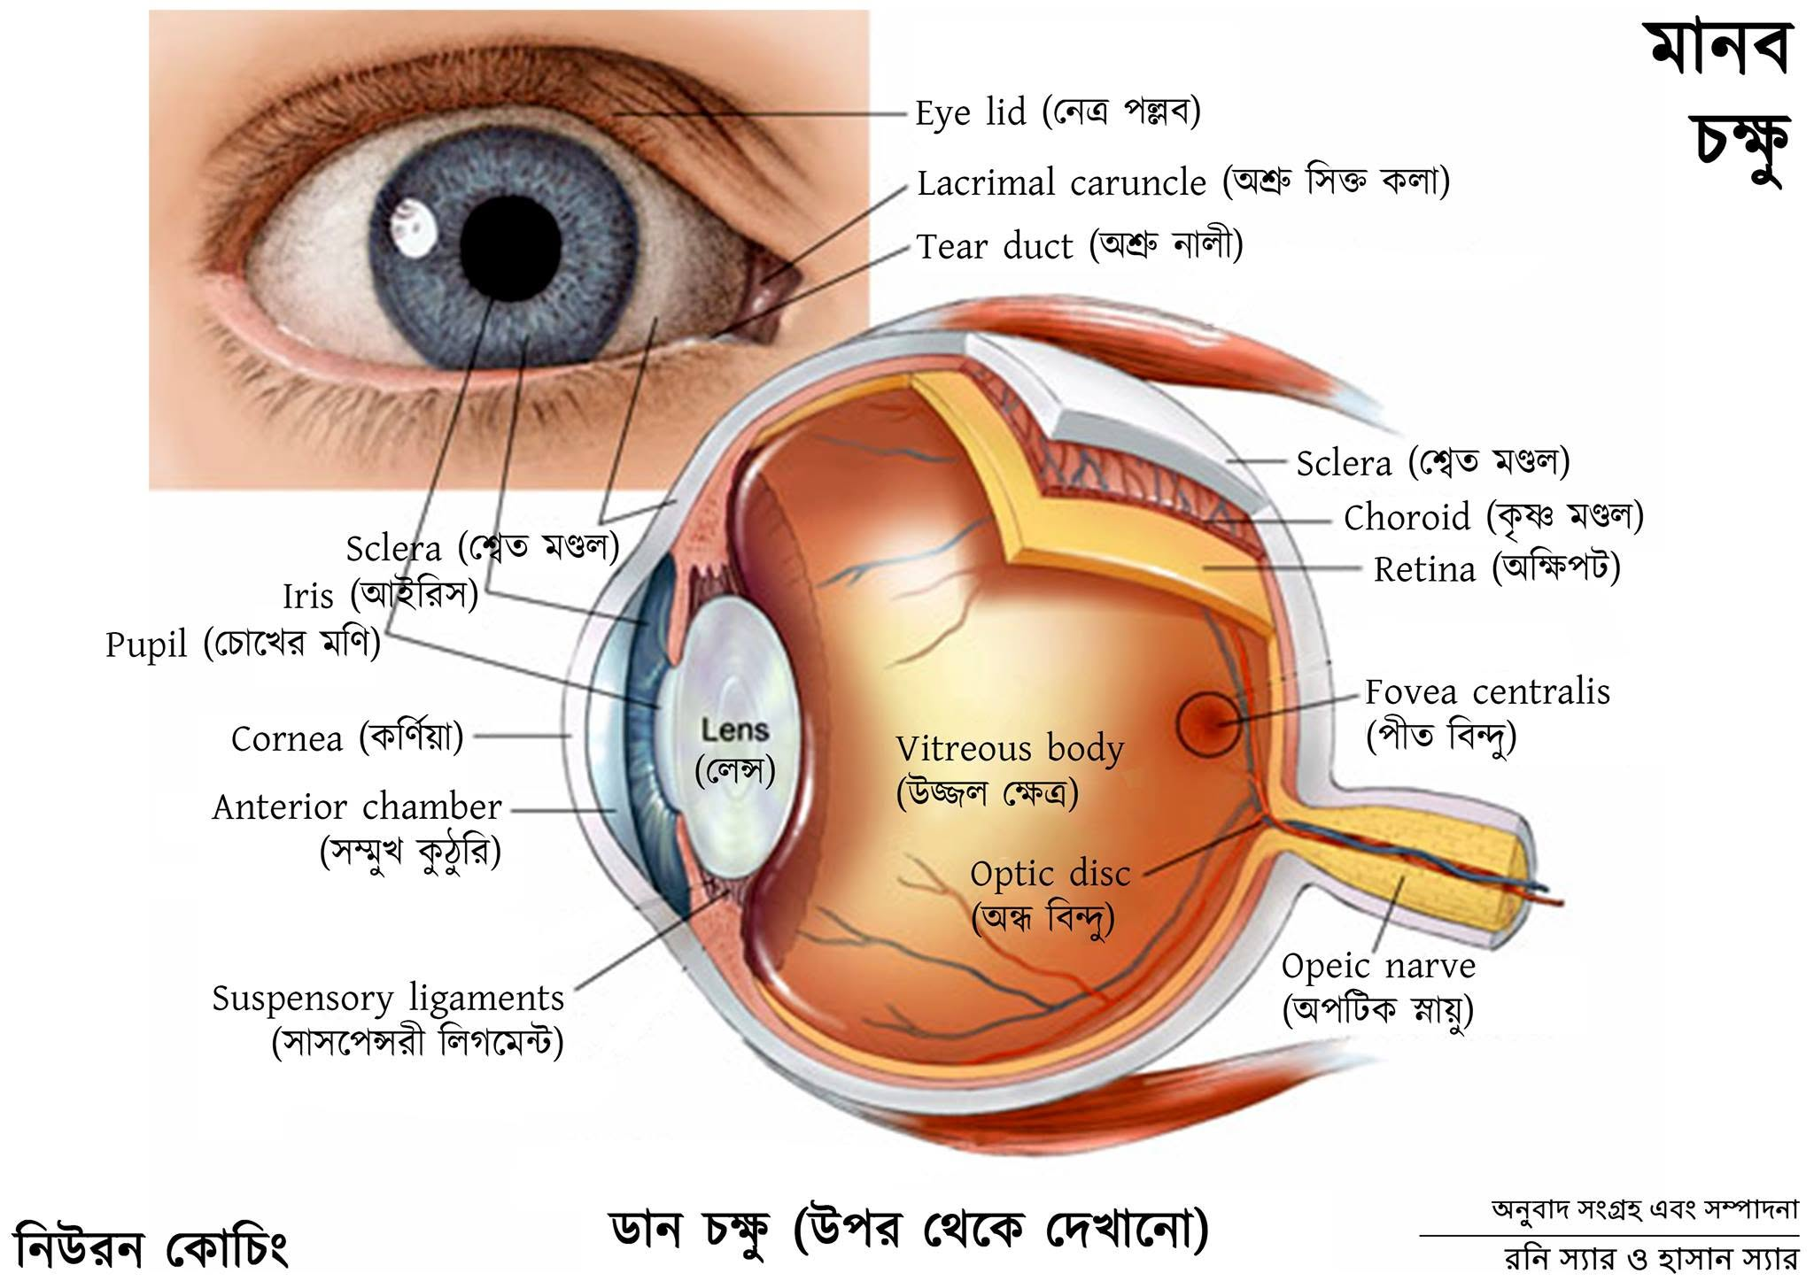

Slide 19
মানব চক্ষু
চোখ আমাদের পঞ্চ ইন্দ্রিয়ের অন্যতম। মানব চক্ষুর কার্যপ্রণালি ছবি তোলার ক্যামেরার মতো।
অক্ষিগোলক (Eye-ball)
শ্বেতমণ্ডল (Sclera)
চোখের কোটরে অবস্থিত গোলাকার অংশ। এই গোলাকার কাঠামো চোখকে কোটরের মধ্যে নির্দিষ্ট সীমার চারদিকে ঘুরানো যায়।
চোখের বাইরের সাদা, শক্ত ও ঘন আবরণবিশেষ। চক্ষুকে বাইরের বিভিন্ন প্রকার অনিষ্ট হতে রক্ষা করে এবং চোখের আকৃতি ঠিক রাখে।
কর্নিয়া (Cornea)
আইরিস (Iris)
শ্বেতমণ্ডলের সামনের স্বচ্ছ অংশ। বাইরের দিকে অধিকতর উত্তল। আলোক রশ্মি এখান দিয়েই প্রবেশ করে।
কর্নিয়ার ঠিক পিছনে অবস্থিত একটি অস্বচ্ছ পর্দা। এই পর্দাটি স্থান ও লোকবিশেষে বিভিন্ন রঙের — নীল, গাঢ়, বাদামি, কালো ইত্যাদি।
মণি বা তারারন্ধ্র (Pupil)
রেটিনা (Retina)
আইরিসের কেন্দ্রস্থলে অবস্থিত মাংসপেশিযুক্ত একটি গোলাকার ছিদ্রপথ। মাংসপেশির সংকোচন ও প্রসারণে তারারন্ধ্রের আকার পরিবর্তিত হয়।
গোলকের পিছনে অবস্থিত একটি ঈষদচ্ছ গোলাপি আলোকগ্রাহী পর্দা। রেটিনার উপর আলো পড়লে স্নায়ুতন্ত্রে এক প্রকার উত্তেজনা সৃষ্টি হয় এবং মস্তিষ্কে দর্শনের অনুভূতি জাগায়।

Slide 20
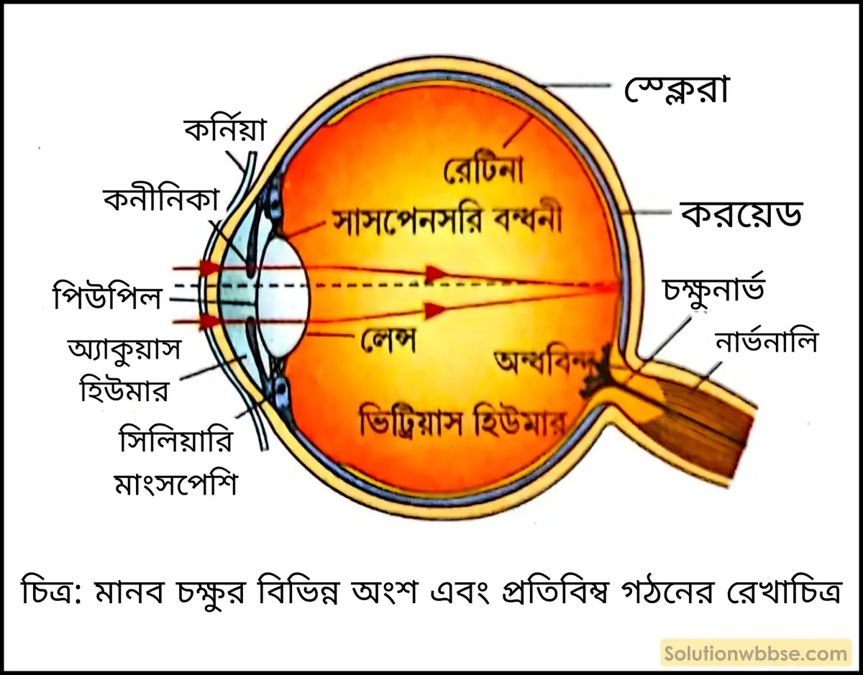
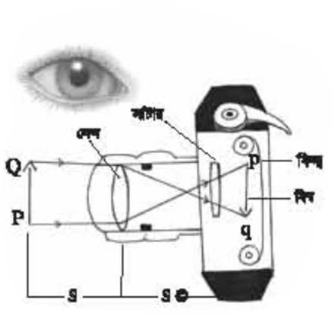
📷 ক্যামেরা

Slide 21
ক্যামেরার সাথে মানব চক্ষুর তুলনা
📷 ক্যামেরা
👁️ চক্ষু
রুদ্ধ আলোক প্রকোষ্ঠ থাকে যার ভেতর দিক কালো রঙে রঞ্জিত। কালো রঙের জন্য ক্যামেরার ভেতর প্রবিষ্ট আলোকের প্রতিফলন হয় না।
চোখের অক্ষিগোলকের কৃষ্ণ প্রাচীর রুদ্ধ আলোক প্রকোষ্ঠের মতো ক্রিয়া করে। এই প্রাচীরের জন্য চোখের ভেতর আলোকের প্রতিফলন হয় না।
সাটারের সাহায্যে লেন্সের মুখ যেকোনো সময়ের জন্য খোলা রাখা যায়।
চোখের পাতার সাহায্যে চক্ষু লেন্সের মুখ খোলা রাখা যায় কিন্তু চোখের পাতা সর্বক্ষণ খোলা রাখা যায় না।
VS
ডায়াফ্রামের বৃত্তাকার ছিদ্র পথ ছোটো বড়ো করে প্রতিবিম্ব গঠনের উপযোগী প্রয়োজনীয় আলো ক্যামেরায় প্রবেশ করতে দেওয়া হয়।
আপতিত আলোকের তীব্রতা ভেদে কর্নিয়ার ছিদ্র পথে আপনা আপনি সংকুচিত ও প্রসারিত হয়ে প্রতিবিম্ব গঠনের জন্য প্রয়োজনীয় আলো প্রবেশ করতে দেয়।
আলোক চিত্রগ্রাহী প্লেটে লক্ষবস্তুর একটি বাস্তব, উল্টা ও খাটো প্রতিবিম্ব ফেলা হয়।
আলোক সুবেদী অক্ষিপটে লক্ষবস্তুর বাস্তব, উল্টা ও খাটো প্রতিবিম্ব গঠিত হয়।

Slide 22
এ অধ্যায়ে যা শিখলাম
একটি নির্দিষ্ট স্বচ্ছ মাধ্যমে আলো সরল রেখায় চলে, কিন্তু অন্য মাধ্যমে প্রবেশের সাথে সাথেই মাধ্যমের আলোকীয় বৈশিষ্ট্য অনুসারে এর দিক পরিবর্তন করে — এটিই প্রতিসরণ।
লম্বভাবে আলো এক স্বচ্ছ মাধ্যম থেকে অন্য স্বচ্ছ মাধ্যমে যাওয়ার সময় এর গতিপথের কোনো দিকের পরিবর্তন হয় না।
1
2
আলোক রশ্মি যখন হালকা মাধ্যম থেকে ঘন মাধ্যমে প্রবেশ করে, তখন এটি অভিলম্বের দিকে সরে আসে। ঘন থেকে হালকায় গেলে অভিলম্ব থেকে দূরে সরে যায়।
পূর্ণ অভ্যন্তরীণ প্রতিফলনের সময় ঘন মাধ্যমে আপতন কোণ অবশ্যই এই মাধ্যম দুটির সংকট কোণের চেয়ে বড় হতে হবে।
3
4
অপটিক্যাল ফাইবার পূর্ণ অভ্যন্তরীণ প্রতিফলনের নীতিতে কাজ করে — চিকিৎসা ও টেলিযোগাযোগে ব্যবহৃত হয়।
মানব চক্ষুর কার্যপ্রণালি এবং আলোক চিত্রগ্রাহী ক্যামেরার কার্যপ্রণালিতে বেশ কিছু সাদৃশ্য আছে।
5
6

Slide 23
নতুন শব্দ ও নমুনা প্রশ্ন
গুরুত্বপূর্ণ শব্দ
নমুনা বহুনির্বাচনি প্রশ্ন
আলোর প্রতিসরণ
সংকট কোণ
১. চোখের শ্বেতমণ্ডলের সামনের অংশকে কী বলে?
Refraction of Light
Critical Angle
ক. লেন্স
খ. রেটিনা
পূর্ণ অভ্যন্তরীণ প্রতিফলন
অপটিক্যাল ফাইবার
গ. কর্নিয়া ✓
ঘ. আইরিস
Total Internal Reflection
Optical Fibre
ম্যাগনিফাইং গ্লাস
অক্ষিপট / রেটিনা
২. অপটিক্যাল ফাইবার ব্যবহার হয় —
Magnifying Glass
Retina
i. জ্বালানি কাজে
ii. পাকস্থলী পর্যবেক্ষণে
কর্নিয়া
আইরিস
Cornea
Iris
iii. টেলিযোগাযোগের ক্ষেত্রে
সঠিক: ii ও iii ✓

Slide 24

ধন্যবাদ

